Slide 1
Презентация коллекций старшей группы «Грибочек» МБДОУ «Детский сад №36 «Полянка»

Slide 2
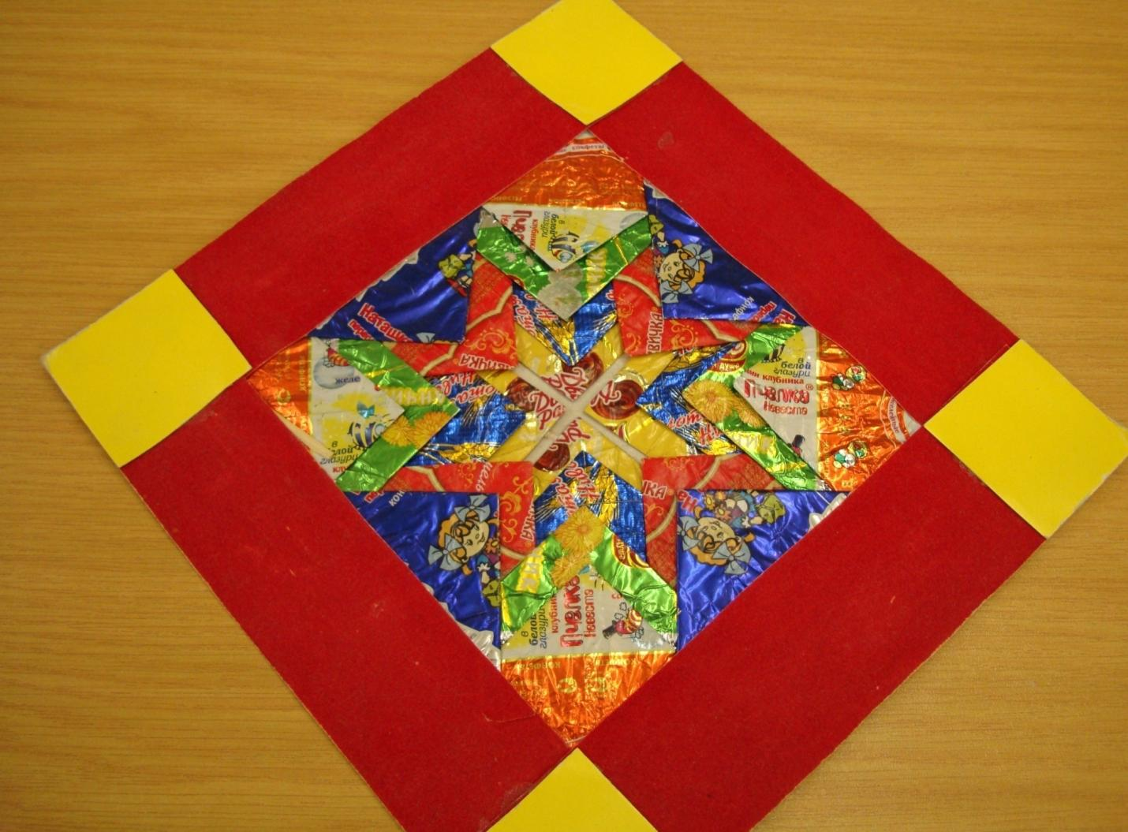
Notes:
«Сладкая салфетка».

Slide 3
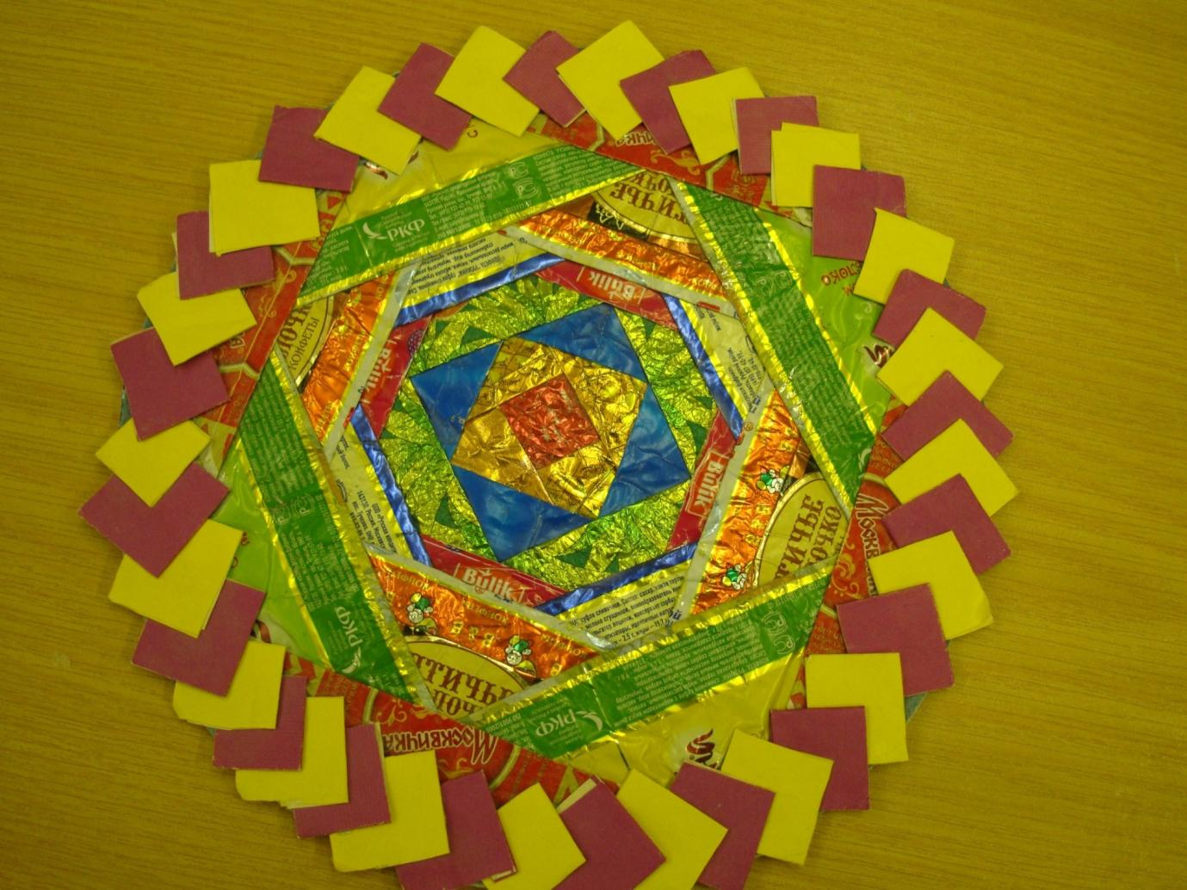
Notes:
«Ещё сладкая салфетка…»

Slide 4
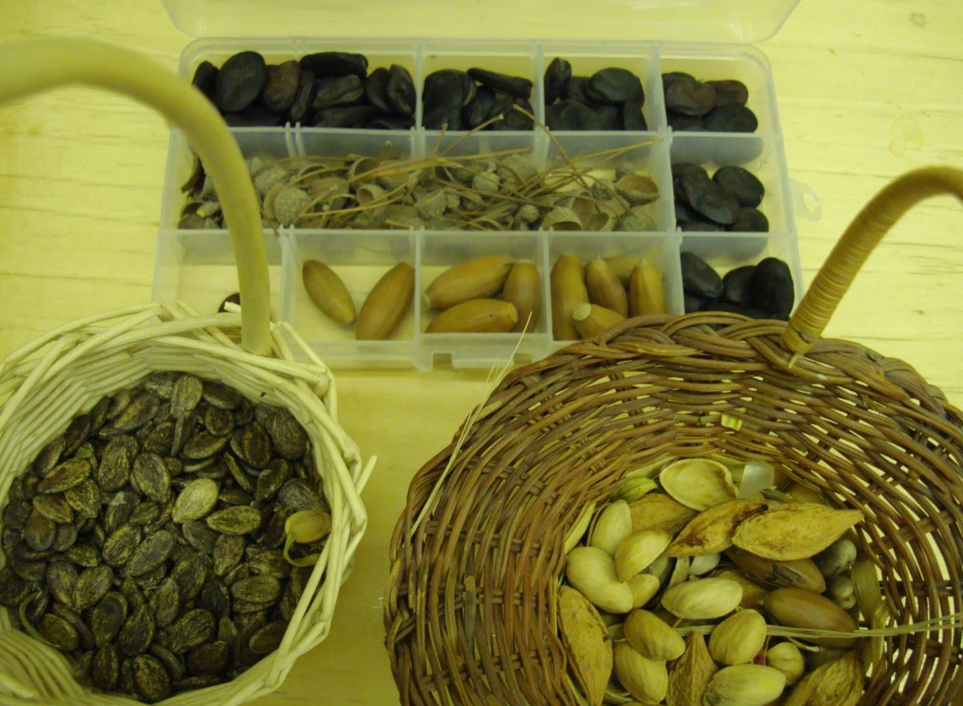
Notes:
Из природной коллекции.

Slide 5
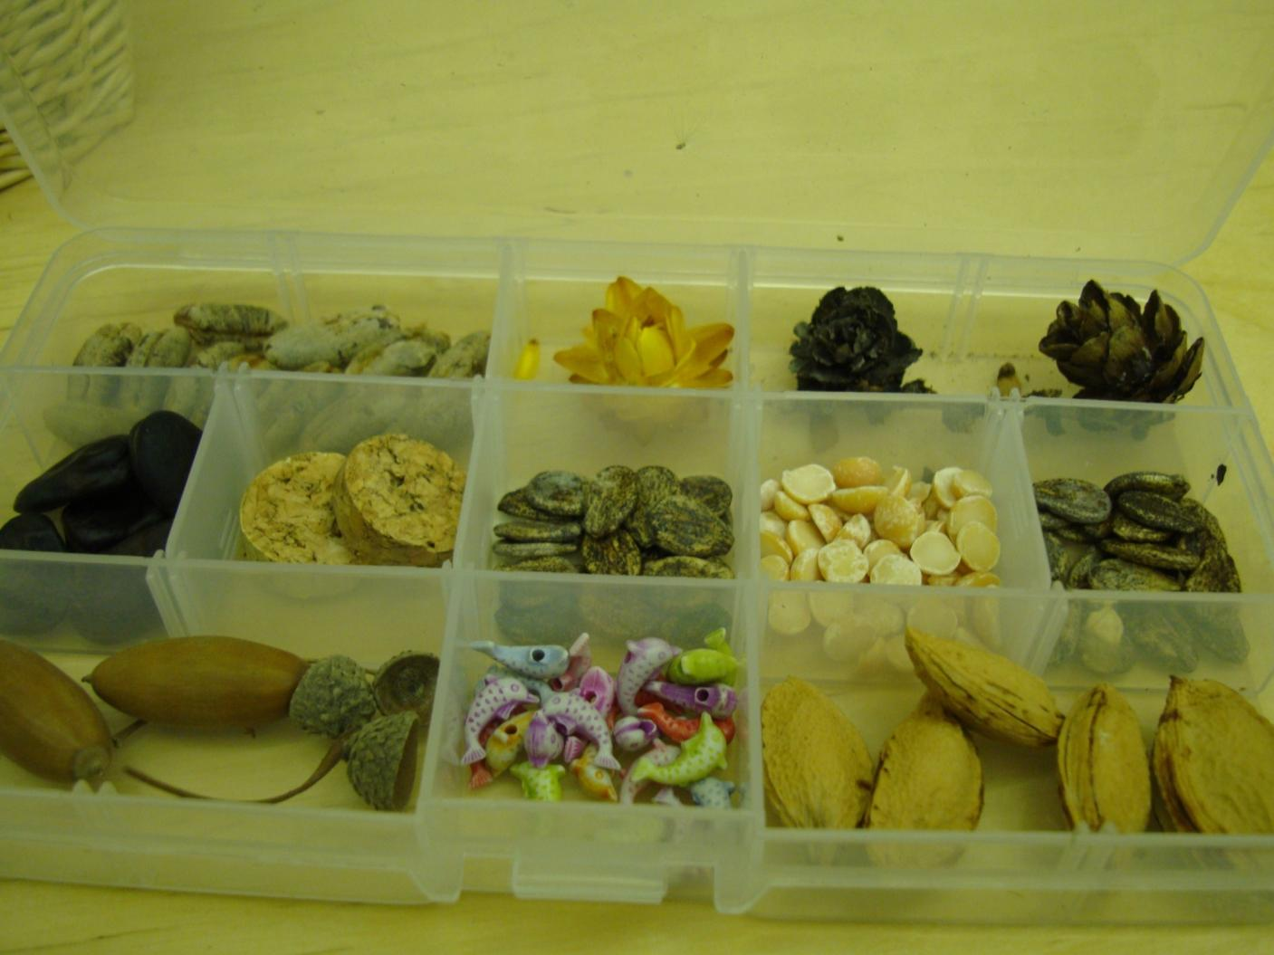
Notes:
«С миру по нитке – нам коллекция!».

Slide 6
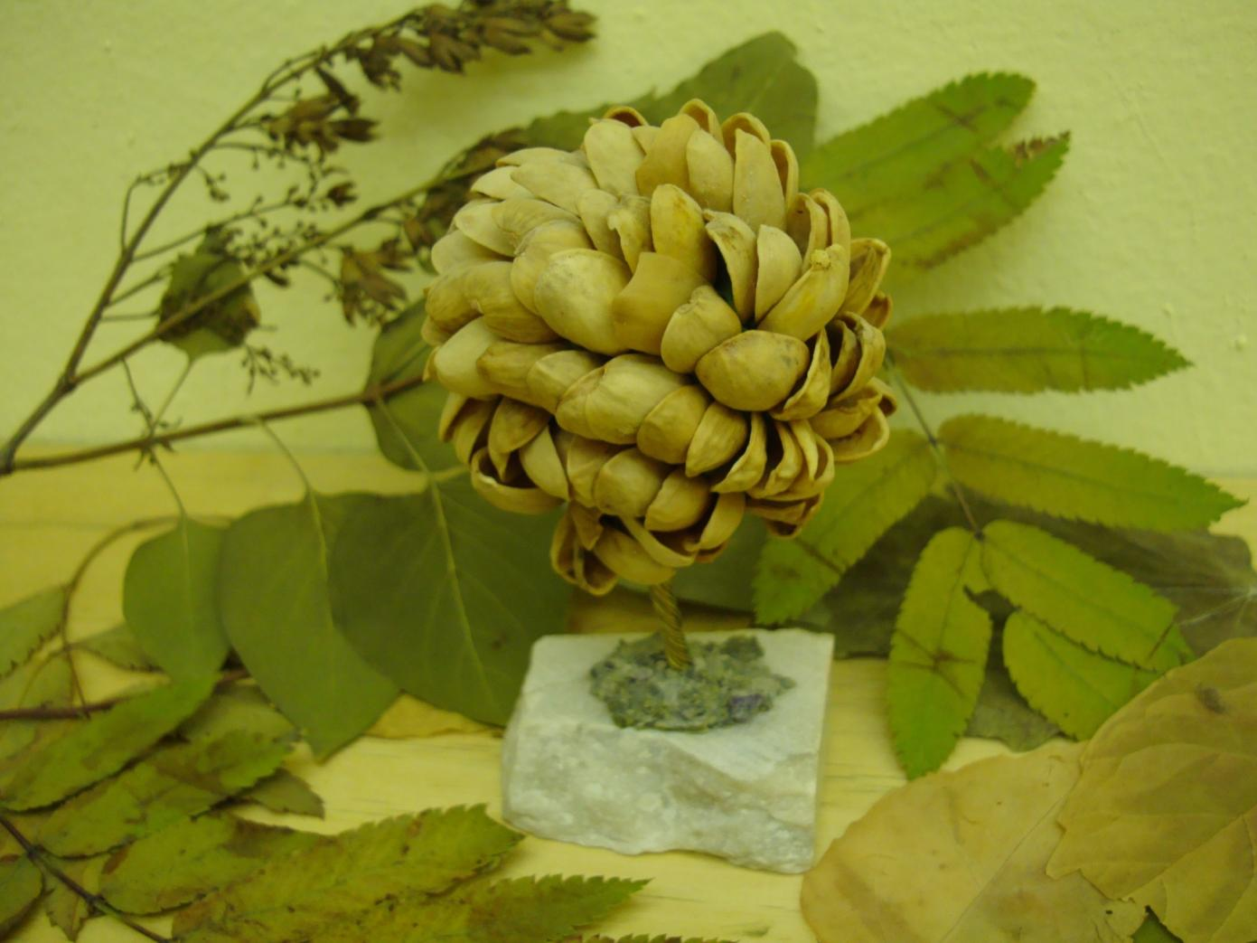
Notes:
«Фисташковое дерево»

Slide 7
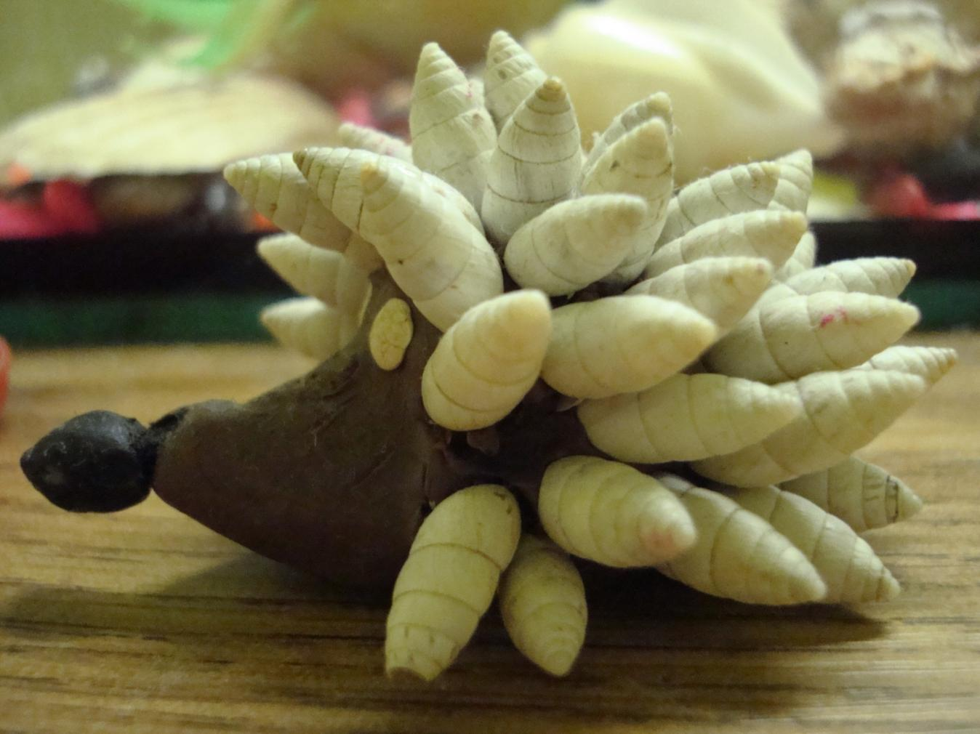
Notes:
«Ракушечный ёжик».

Slide 8
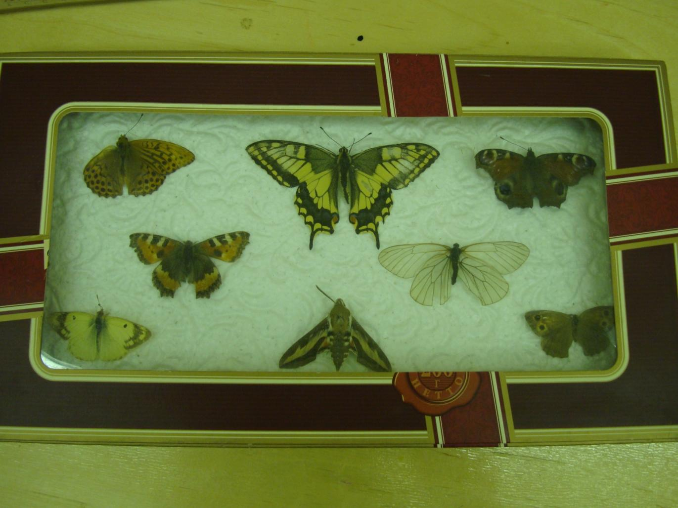
Notes:
«Коллекция насекомых».

Slide 9
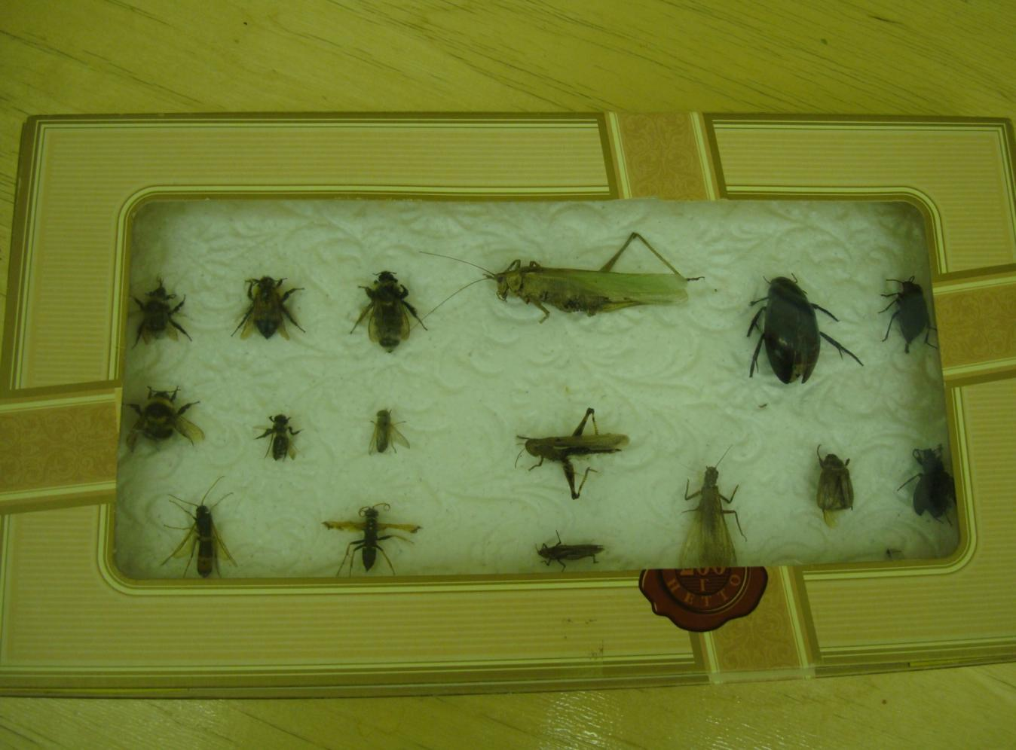

Slide 10
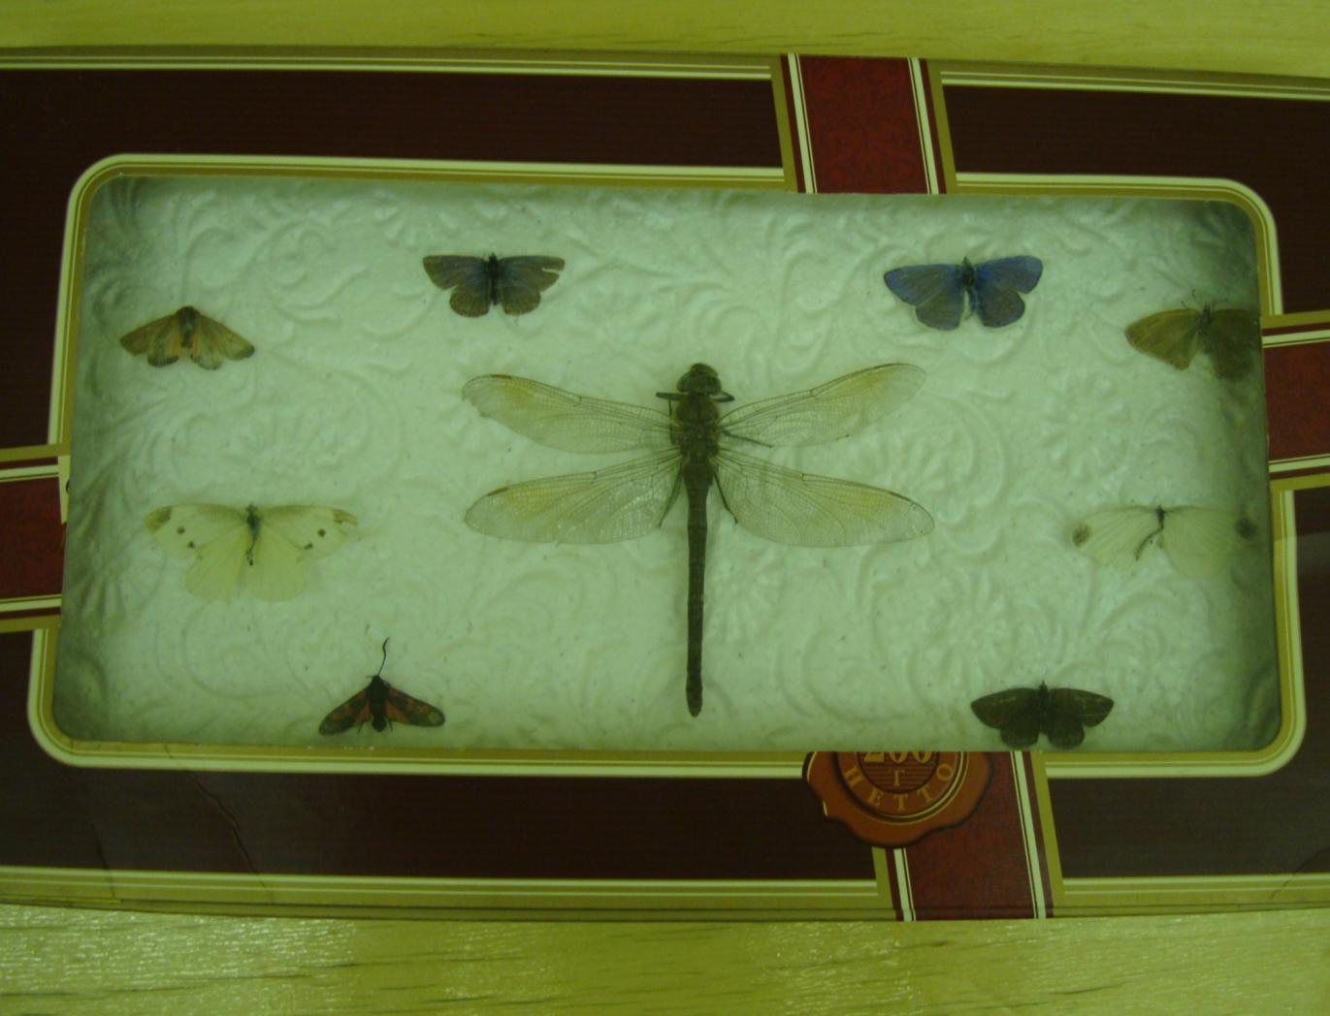

Slide 11
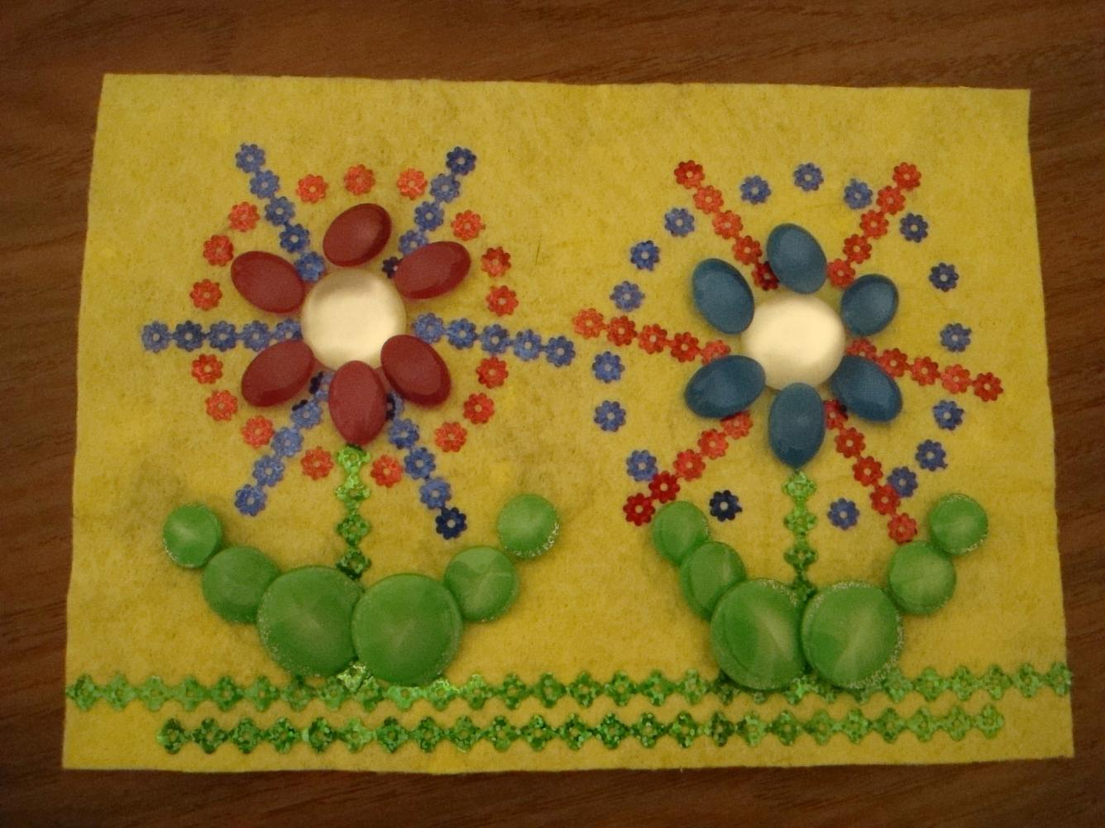
Notes:
Опредмечивание Пуговички.

Slide 12
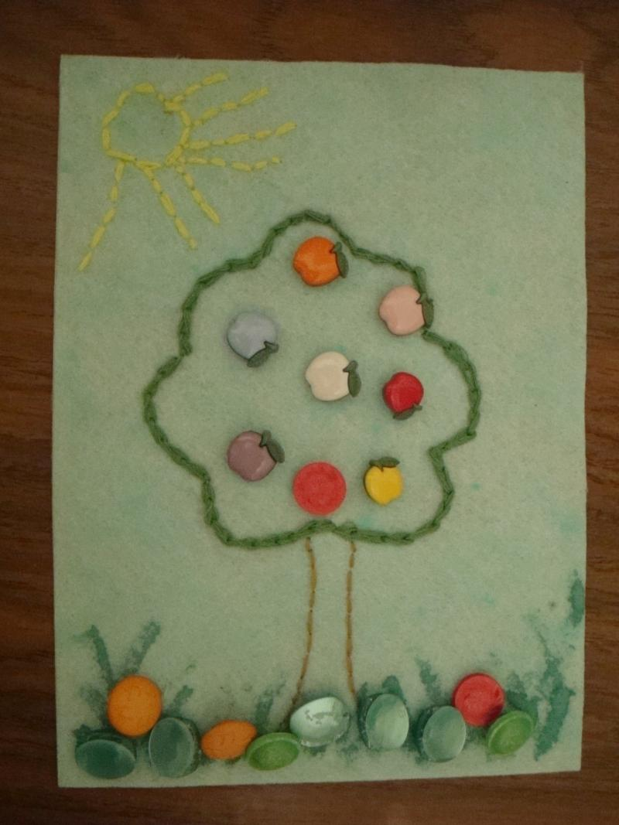
Notes:
«Яблонька».

Slide 13
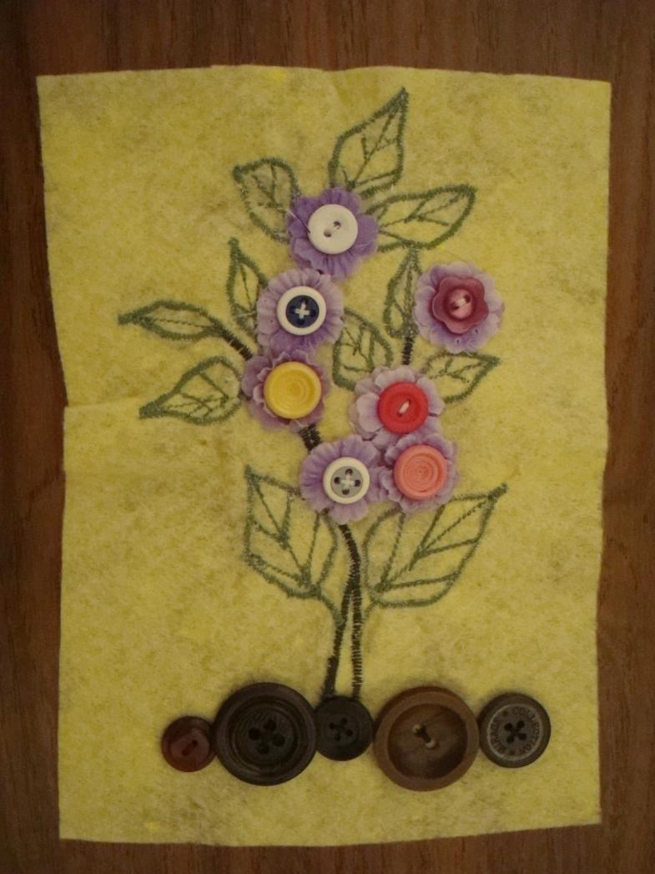
Notes:
«Кустик».

Slide 14
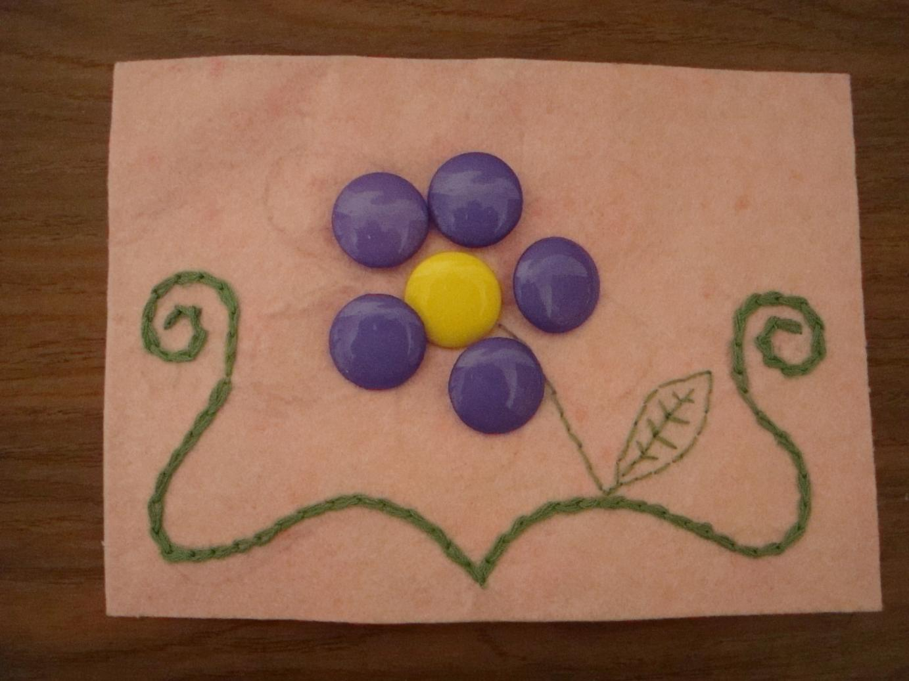
Notes:
«Просто цветочек».

Slide 15
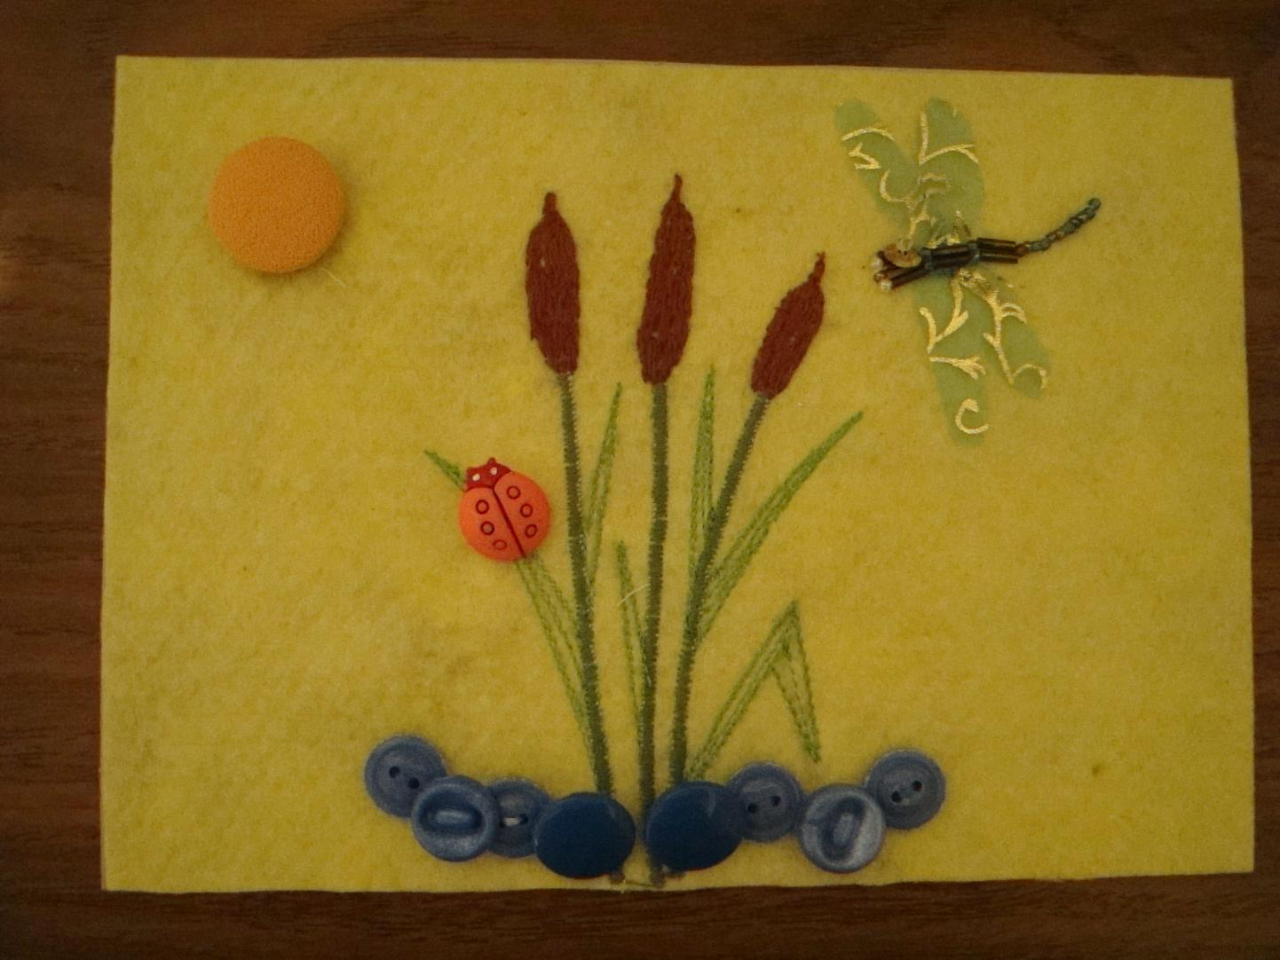
Notes:
«Пуговички в камыше».

Slide 16
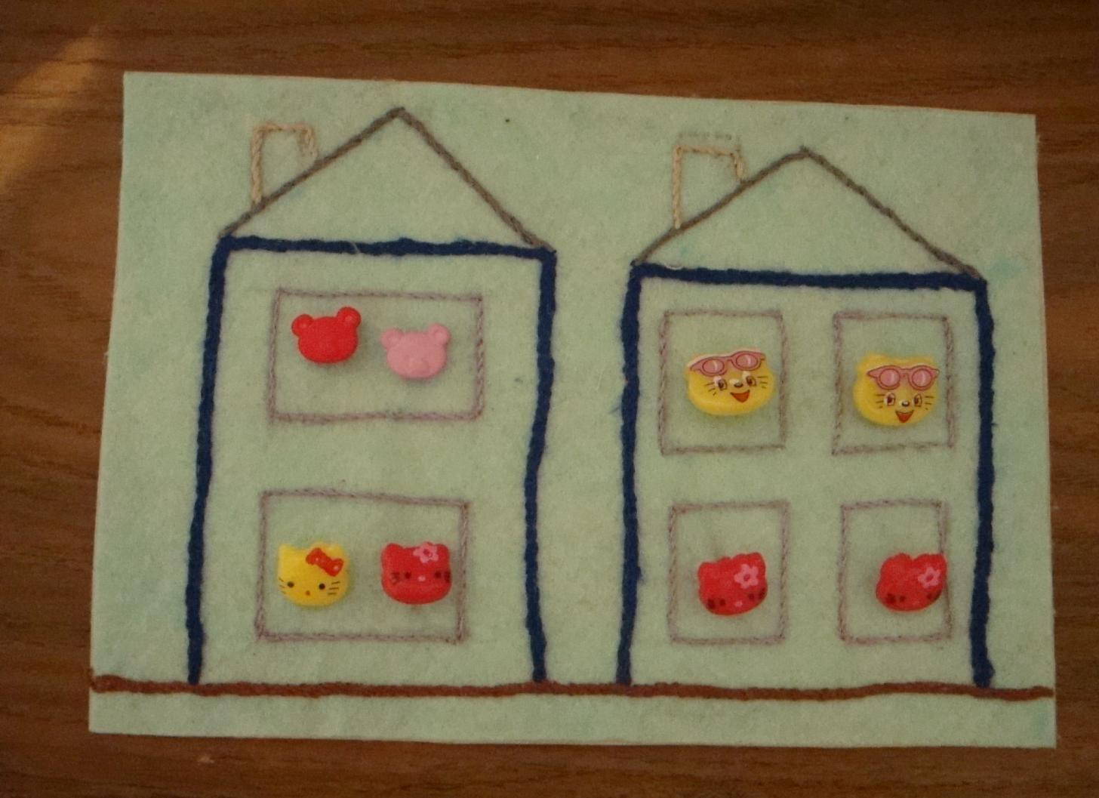
Notes:
Бывают и такие пуговички- зверюшки…

Slide 17
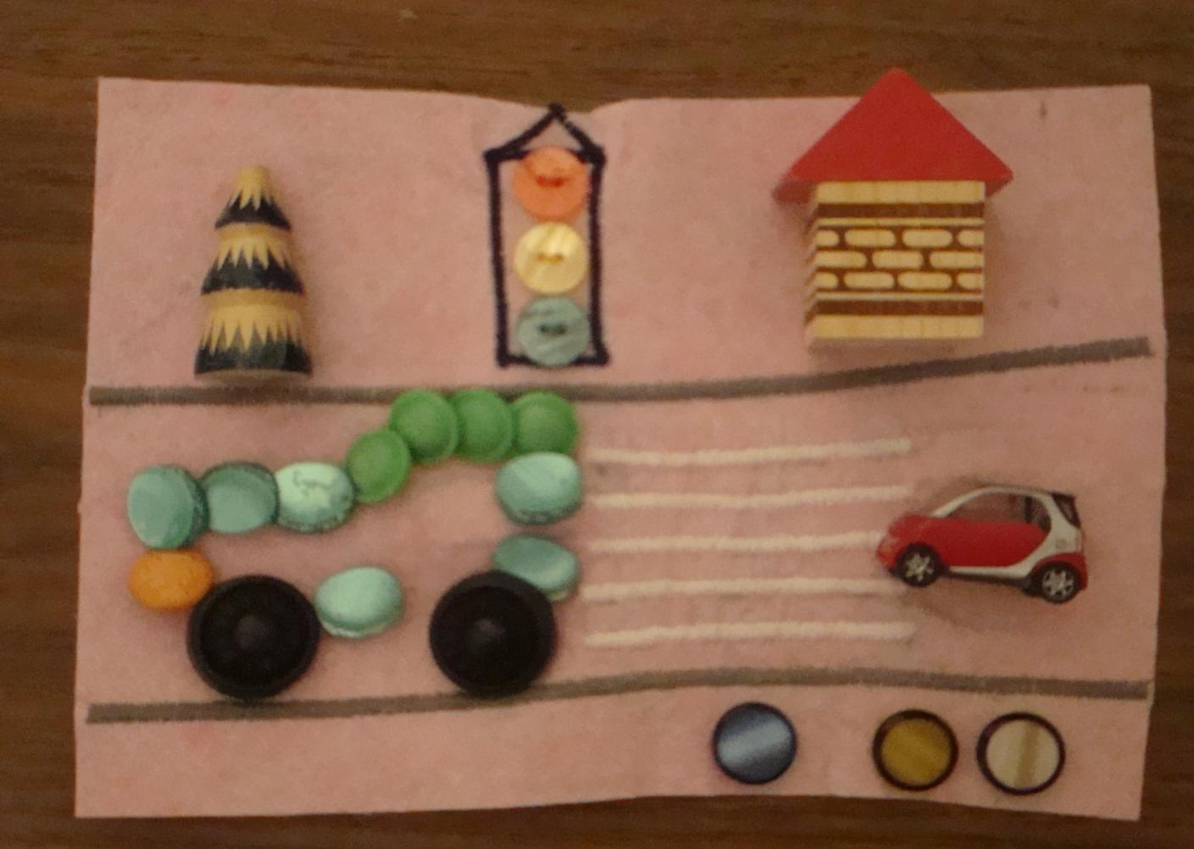
Notes:
« Машина, светофор…».

Slide 18
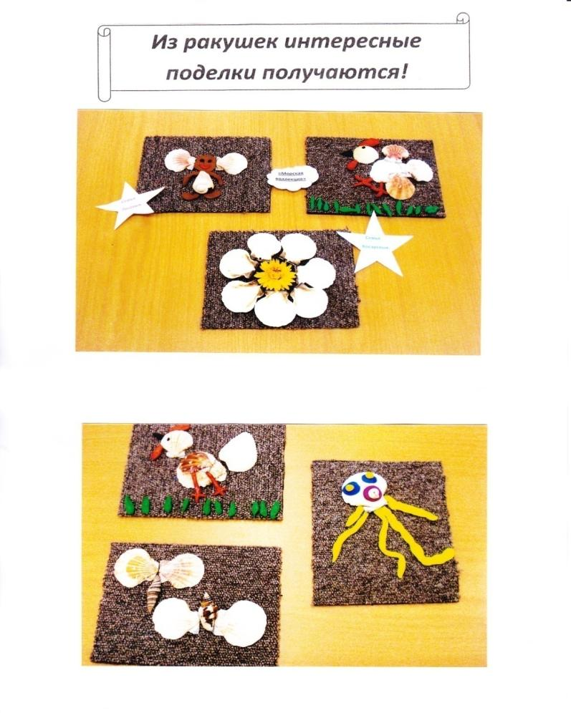

Slide 23
Notes:
«Машина, светофор…»

